Slide 1

学习解读新型eHMI：车辆运动学和eHMI的熟悉度对行人过街行为的影响
Lee Y M, Madigan R, Uzondu C, et al. Learning to interpret novel eHMI: The effect of vehicle kinematics and eHMI familiarity on pedestrian’crossing behavior[J]. Journal of safety research, 2022, 80: 270-280.

Slide 2
目 录
CATALOG
实验数据及结果
01
研究现状
03
05
02
04
研究背景
研究方法
思考与总结

Slide 3
第一部分
研究背景
PART 01

Slide 4

课题背景及内容
CLICK TO INPUT YOUR TITLE
当前的城市交通中，车辆试图在没有信号的地方过马路时主要是使用隐式通信来规避行人，如减速信号，来解释车辆的退让意图，这种方式对基于驾驶员或车辆明确信息的依赖较少，例如手、头的动作，或使用前照灯和喇叭。随着自动驾驶汽车的普及，当驾驶员不再控制车辆时，自动驾驶汽车的新型通信形式逐渐产生，例如，通过不同类型的外部人机接口(eHMIs)。然而，关于新型eHMI对行人过马路决策有怎样的影响，以及它是否能够提供额外的帮助，除了来自车辆的隐含运动学信息之外，还有很多需要研究的地方。

Slide 5
第二部分
研究现状
PART 02

Slide 6
研究现状
目前的研究尚不清楚，当自动驾驶汽车与其他道路使用者互动时，这种eHMI的哪些特定方面最成功地传达了自动驾驶汽车所需的一系列信息，以及这些新型eHMI设计的使用将如何与更常用的传统通信方法进行比较。此外，评估它们在向行人和其他弱势道路使用者提供有用和及时的信息方面的效益是一个主要的研究空白。关于未来自动驾驶汽车在不同接近速度和距离下如何接收隐性和显性信息的研究也很有价值。一些研究表明，如果eHMI从远处很容易被感知，选择过马路的决策会更快。目前的研究将对此进行更详细的调查。基于上述研究缺口，当前研究的一个目标是为了调查两种不同的eHMI对行人过马路行为的影响，以及这种影响是否受到接近车辆的速度和减速行为的制约。

Slide 7
第三部分
研究方法
PART 03

Slide 8
研究方法
本文的主要研究方法采用了混合设计方法，主要任务是让参与者在两辆逼近的车辆之间过马路，参与者可以根据自己的感觉来决定是否安全通过。实验中涉及到多个自变量，包括逼近车辆的速度、车辆之间的时间间隔、第二辆车的减速行为以及eHMI设计。研究通过测量参与者对eHMI的感知距离和过马路的百分比来评估eHMI的可见性对过马路行为的影响。此外，研究还比较了不同eHMI设计在传达正确信息方面的效果，并探讨了车辆动力学信息和显式通信在行人过马路决策中的作用。研究采用了实验室仿真环境和道路过马路情境，以模拟真实交通环境中的行人-车辆互动情况。

Slide 9
研究方法
参与者：
本研究通过利兹大学驾驶模拟器数据库、大学学生会大楼张贴的通知和社交媒体帖子招募了40名参与者。参与者根据两种eHMI设计分为两组:慢脉冲光带组和闪烁前灯组。这些组在年龄和性别方面是匹配的。研究持续了1.5个小时，每个参与者获得了15英镑的报酬。

Slide 10
研究方法
设备与虚拟环境：
该实验是在利兹大学高度沉浸式运动学实验研究实验室进行的，这是一个由英国EPSRC资助的先进的基于洞穴的行人模拟器。HIKER实验室是一个受控的安全环境，在9米长4米宽的物理空间中为行人提供行走空间，其中包含一系列4 k投影仪，提供一个身临其境的虚拟现实(VR)环境，以响应参与者的头部位置。参与者跟踪是使用一副跟踪眼镜实现的。
虚拟环境是使用Unity跨平台游戏引擎(unity.com)创建的。它由一条3.5米宽的单车道道路(英国标准)组成，描绘了一个白天的环境，在一个住宅区，道路两侧都有房屋。在道路的一侧种植了一排树，以指示行人在每次过马路之前的起始位置。在道路的每一边都放置了两个护柱，以引导参与者穿过道路。

Slide 11
研究方法
实验设计：
该设计改编自Lobjois和Cavallo的另一项行人模拟器研究。在Lobjois和Cavallo的研究中，他们让两辆驶近的车辆决定行人穿过马路的时间间隔，研究了八种不同的时间间隔和三种不同的速度对行人的影响。本文的研究采用了类似的方法，但选择的时间间隔和速度是最可能发生相互作用的时间间隔和速度，此外还包括减速试验。

Slide 12
研究方法
在目前的研究中，每个参与者的主要任务是在两辆驶近的车辆(白色和蓝色紧随其后)之间穿过马路。
实验采用混合设计方法，有四个参与者变量:
(i)接近车辆的速度(25/30/35英里/小时);
(ii)车辆间隔时间(2/3/4/5秒);
(iii)第二车的减速行为(减速/不减速);
(iv)分组顺序(1/2/3，在每个分组中呈现相同的刺激)，以及参与者之间的一个变量:eHMI设计(慢脉冲光带(SPLB)/闪烁前灯(FH))。
对于每一组，eHMI状态是随机操纵的，其中一半减速车辆有各自的eHMI存在，而另一半则没有eHMI。这种操作的基本原理是模拟更现实的交通状况，其中并非所有减速都伴随着eHMI。这种设计还允许比较仅对车辆减速作出反应的过马路行为与伴随eHMI的过马路行为。

Slide 13
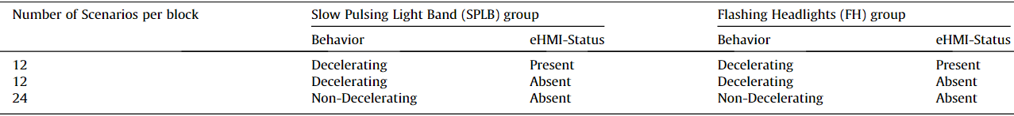
研究方法
本研究招募的参与者的人口统计信息
两组实验者的行为范围和eHMI组合
Notes:
SD是标准差

Slide 14
研究方法
上述每种条件都以三种不同的接近速度呈现，并且在接近车辆之间存在四种不同的时间间隔，导致总共12种初始运动学变化，在非减速试验中重复两次。每个参与者在这48组试验中重复三次，每组之间有短暂的休息，导致每个参与者有3×48 = 144次过马路实验。试验的顺序在每个分组中随机分配给每个参与者。

Slide 15
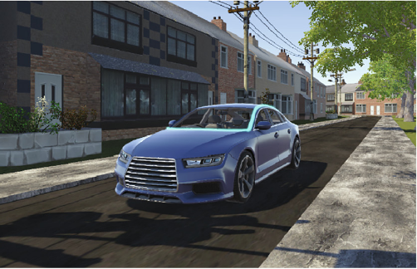
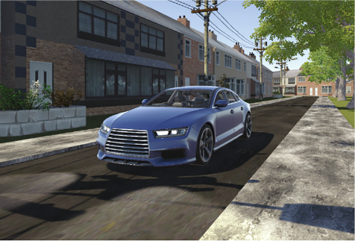
研究方法
eHMI设计：
用于本研究的两个eHMI：慢脉冲光带（左）和闪光前照灯（右）eHMI

Slide 16
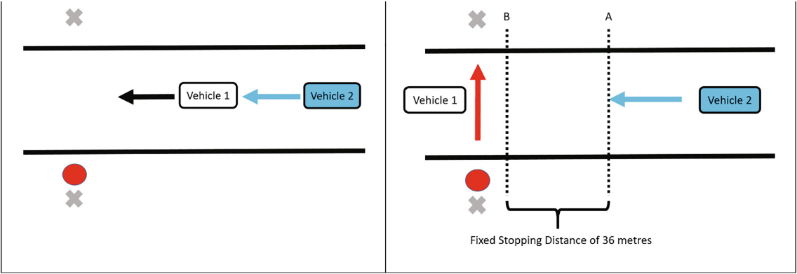
研究方法
本研究中使用的减速程序示意图。红点表示行人站在道路边缘，等待在靠近的车辆（车辆1和车辆2）之间穿行。灰色的X是护柱，在行人预定穿过时引导他们，红色箭头所示的式行人路径。在减速试验期间，车辆2在距离行人通过马路的路径38.5m的A点开始减速，并在距离行人2.5m的B点停止。
Notes:
两辆车从右侧（白色，然后是蓝色）以三种不同的速度和四个不同的时间间隔接近。在非减速试验中，第二辆车不减速。

Slide 17
研究方法
实验步骤设计：
参与者在知情的情况下参加研究，并有机会提出任何问题。然后研究人员向他们提供一份任务的书面描述，并对其进行解释，内容如下：“当你准备好时，你将站在路边开始，你必须按下控制器上的按钮才能触发试验。然后你会看到两辆车从右边驶来。你的任务是穿过（或决定不穿过）两辆驶来的汽车（并提供图片）。当你觉得舒服的时候，请自然通过，就像在真正的交通中一样。如果你在第二辆车到达之前过马路，我们希望你事后来评估这种过马路的情况的安全性。”

Slide 18
研究方法
参与者被随机分配到两组中的一组，根据他们的年龄、在英国的年数和性别进行匹配。所有参与者都得到了相同的信息表，其中没有关于eHMI的信息，因此可以探索任何学习效果。参与者从练习块开始，以确保他们理解任务的说明，并让他们有机会熟悉虚拟环境。一旦参与者确认他们理解任务（通常在大约三次试验后），练习块就停止了，并且仍不包含任何关于eHMI的试验。在实验中，如果参与者在第一辆车通过后横穿马路，他们到达马路另一边时会听到一声短暂的嘟嘟声，这促使他们给出自己的感知安全评级。在这里，他们被要求提供从1到4的感知安全评级，以表明他们同意以下陈述：“在这种过马路的情况下，无论是站着还是走着，我都感到安全，”其中1=“不同意”，2=“大多数不同意”、3=“大多数同意”和4=“同意”，然后他们走回起点并启动下一次试验。

Slide 19
研究方法
如果他们决定不横穿马路，他们会被要求按下按钮来触发下一次实验。48个试验的三个实验区块中，每一个都需要大约15分钟才能完成，每个区块之间有一段短暂的休息时间。为了确保参与者在实验过程中没有出现任何不适，他们被要求在每个实验块后完成痛苦量表。四分或更高的分数表明参与者不应该继续进行实验。最后，为两个eHMI组添加了第四个区块，以调查模拟环境中使用的每个eHMI的可见性。在这组试验中，车辆再次以三种速度接近参与者，有四个时间间隔。参与者被要求在看到eHMI后立即按下手持控制器上的按钮。按下按钮时，记录接近车辆与行人的距离。

Slide 20
第四部分
实验结果分析
PART 04

Slide 21
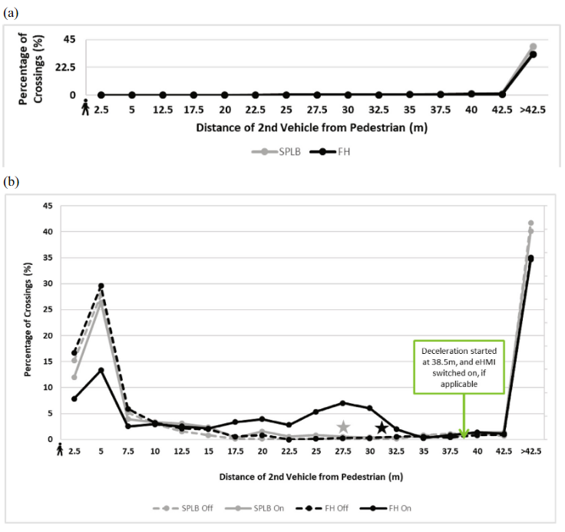
实验结果分析
SPLB和FH行为的比较
图a显示，在非减速试验中，40%的参与者在车辆超过42.5米时过马路，图b显示，在减速试验中，100%的行人横穿马路，尽管在不同的eHMI条件下观察到了不同的模式，大多数实验者是在车辆距离超过42.5米，或车辆接近，距离在2.5米至5米之间或完全接近，距离2.5米停车时通过马路。这种双峰式过马路的模式也表明，行人在车辆离得很远，或者是等到车辆的让步行为更明显时(即当车辆离得更近时)过马会路更舒适。
Notes:
a） 非减速试验的穿越百分比。（b） 减速试验的过马路百分比，其中绿色垂直线表示减速开始的距离（距离行人38.5m）。黑星表示参与者可感知FH的平均距离，如在第四个街区（距离行人31.30米）测量的，灰星表示可感知SPLB的平均距离（距离行人27.76米）。车辆总是停在距离行人2.5米的地方

Slide 22
实验结果分析
为了了解eHMI可见性对这种行为的影响，以及它如何与车辆的减速提示相互作用，本文比较了SPLB和FH的感知距离。结果显示，FH的感知距离明显高于SPLB。
这一发现表明，与SPLB相比，FH作为一种明确的通信线索更有效。当然，eHMI的可见性可能不是解释这一现象的唯一因素，因为SPLB在27.5米远的地方也被感知到了，但并没有使得很多实验者穿过马路。因此，在考虑对行人过马路行为的影响时，eHMI的隐含意义或习得意义也很重要。
Notes:
参与者被要求在他们感知到两个eHMI时立即按下一个按钮。
当车辆开始减速时，两个ehmi都被激活，距离行人38.5米。通过采用独立样本检验

Slide 23
实验结果分析
交叉起始时间
交叉起始时间（CIT）是指参与者在第一辆车的后端通过之后开始过马路所花费的时间。为了解释eHMI是如何影响CIT的，计算了一个新的指标，称为CIT变化（△CIT）。这是通过从SPLB和FH的eHMI存在条件中的CIT值减去eHMI不存在条件的CIT值来实现的。这里，负值意味着打开eHMI会提高CIT。△CIT为正意味着打开eHMI会延迟CIT，而零值意味着eHMI对参与者的CIT没有影响。该指标用于研究参与者学习每个eHMI传达的信息含义的速度。

Slide 24
实验结果分析
对三个区块中每个eHMI的响应
为了研究每个eHMI的学习效果，并确定与更传统使用的闪光头灯相比，是否对新型eHMI（SPLB）有不同的反应，我们通过进行混合方差分析，研究了三个区块的过马路行为，参与者之间的因素为eHMI（SPLB，FH），参与者内部的因素为区块。结果显示，区块没有主要影响，但eHMI设计有主要影响，因此FH的△CIT大于SPLB，证实了FH在传递“让行”信息方面的力量与SPLB相比，引发了更早的过马路行为。

Slide 25
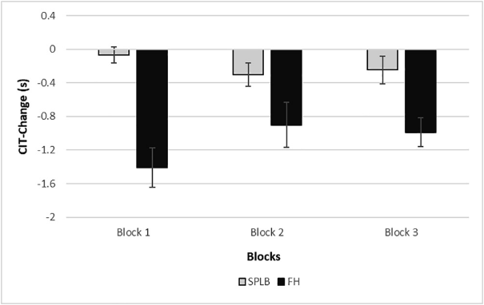
实验结果分析
SPLB和FH组的块间过马路起始时间
该图显示了FH对过马路时间点的影响在区块之间减小。这可能是由试验中提供的运动学线索的整体学习效果引起的，参与者学习接近车辆的整体行为“消耗”了FH的功率。总体而言，这些结果表明两种eHMI的存在都加速了CIT，但FH更有效，在整个试验中平均加速CIT为 1秒，而SPLB试验的平均加速时间为200ms。

Slide 26
实验结果分析
在不同的速度和时间间隔下，每个eHMI消息的重要性
本文计算了三个测试块的平均△CIT值并在分析中使用。如前所述，△CIT的零值表明存在eHMI和不存在eHMI的试验之间的CIT没有差异，因此表明eHMI对过马路的决策没有影响。为了了解eHMI是否对△CIT有影响，对每个速度和时间间隔组合进行了一系列单样本t检验，将△CIT值与零进行比较。由于大量的t检验（24个单样本t检验），α水平被调整为0.001。

Slide 27
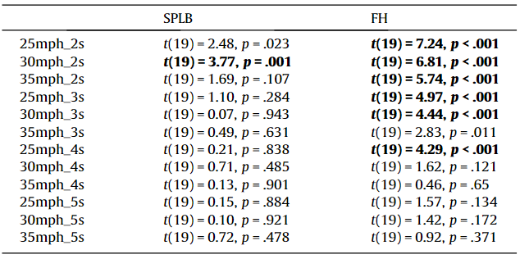
实验结果分析
比较SPLB和FH在不同速度和时间间隔组合下的CIT变化和零值。α水平调整为0.001。显著的单样本t检验以粗体显示。
Notes:
如表3和图7a所示，只有当车辆以30英里/小时的速度行驶，时间间隔为2秒时，SPLB才会导致△CIT的显著影响，但对于该eHMI，在任何其他速度和时间间隔组合中都没有发现DCIT影响的证据。另一方面，在更多的时间间隔和速度组合中，FH对DCIT有显著影响。如表3和图7b所示，总体而言，这些分析表明，与无eHMI条件相比，当接近车辆的速度和时间间隔较低时，FHpresent条件特别有帮助，从而导致更早的穿越。

Slide 28
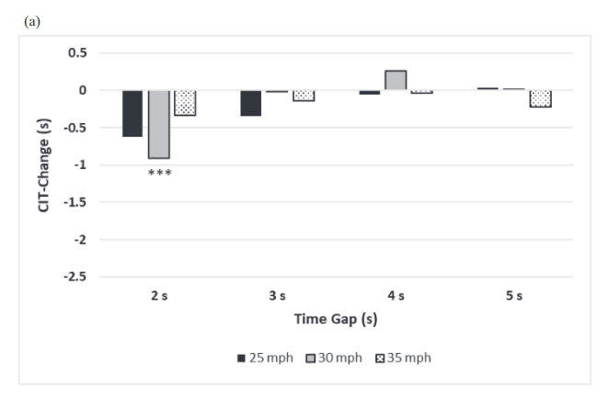
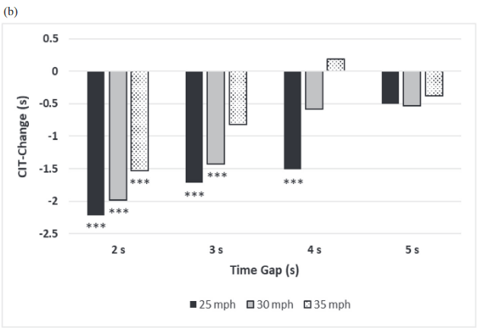
实验结果分析
（a）SPLB在不同速度和时间间隔组合中的CIT变化
（b）FH在不同速度与时间间隔中的CIT变化。
***当使用单样本t检验将CIT变化与零进行比较时，p为0.001。
Notes:
如表和图a所示，只有当车辆以30英里/小时的速度行驶，时间间隔为2秒时，SPLB才会导致DCIT的显著影响，但对于该eHMI，在任何其他速度和时间间隔组合中都没有发现△CIT影响的证据。另一方面，在更多的时间间隔和速度组合中，FH对△CIT有显著影响。如表和图b所示，总体而言，这些分析表明，与无eHMI条件相比，当接近车辆的速度和时间间隔较低时，FH条件影响更为显著，从而导致更早的过马路。

Slide 29
实验结果分析
在每次过马路试验结束时，参与者被要求提供从1到4的评分，以表明他们同意以下陈述：“在这种情况下，无论是站着还是走着，我都感到安全”，其中1=“不同意”，4=“同意”SPLB存在时的感知安全性评分平均值为3.44（S.D.=0.32），SPLB不存在时为3.30（S.D.=0.038）；而FH存在时的感知安全评级为3.38（S.D.=0.38），FH不存在时为3.36（S.D.=0.40）。这些发现表明，与更传统的闪光头灯相比，参与者在新型eHMI（SPLB）前过马路时的安全感没有很大的差别。

Slide 30
实验结果分析
结果表明，与SPLB相比，传统的闪烁前灯导致提前过马路，特别是当车辆以较低的速度行驶时，时间间隔更小。在FH被感知之后，立即观察到更多的过马路时刻点。FH的CIT变化值也明显大于SPLB，这表明它是一种比SPLB更有效的外部通信设计。虽然FH比SPLB更早可见，但我们认为通常与这种类型的信息相关的“让路”含义具有开始过马路的能力，因为SPLB也在相对相似的距离上被感知，但没有导致任何的过马路行为。这些结果确实说明，无论测试环境如何，确保eHMI的可见性在此类研究中很重要，以确保它打算传达的信息在正确的时间被感知。

Slide 31
第五部分
思考与总结
PART 05

Slide 32
思考与总结
本文的主要内容是研究了新型车载人机界面（eHMI）对行人过马路行为的影响。研究探讨了不同类型的eHMI和车辆动力学对行人决策的影响，并比较了与传统的闪烁车灯信号的效果。研究结果表明，新型eHMI能够加速行人的过马路决策，并且闪烁车灯信号比其他类型的eHMI更有效。

Slide 33
思考与总结
本文的结论是基于一个简单的、控制良好的、基于实验室的、过马路的场景。由于现实世界的交通在一个复杂的、混合行为者的环境中涉及到更多的互动，因此需要更多地了解不同eHMI信息的影响，以及它们在为更复杂的场景(如十字路口)提供信息方面的作用，例如，一个行人的反应如何受到其他行人的影响，因为研究表明，行人群体也可以影响彼此的过马路行为

Slide 34
请老师批评指导

